Slide 1
第20回 FDA Case for Qualityとは
イーコンプライアンスのYouTubeライブ配信
2021年11月30日
イーコンプライアンス
http://eCompliance.co.jp

Slide 2
FDA Case for Qualityとは
2011年にFDAがMDICと協力して立ち上げたプログラム。医療機器メーカーの考え方を単なる規制遵守から真の製品品質へとシフトさせることを目的としている。

Slide 3
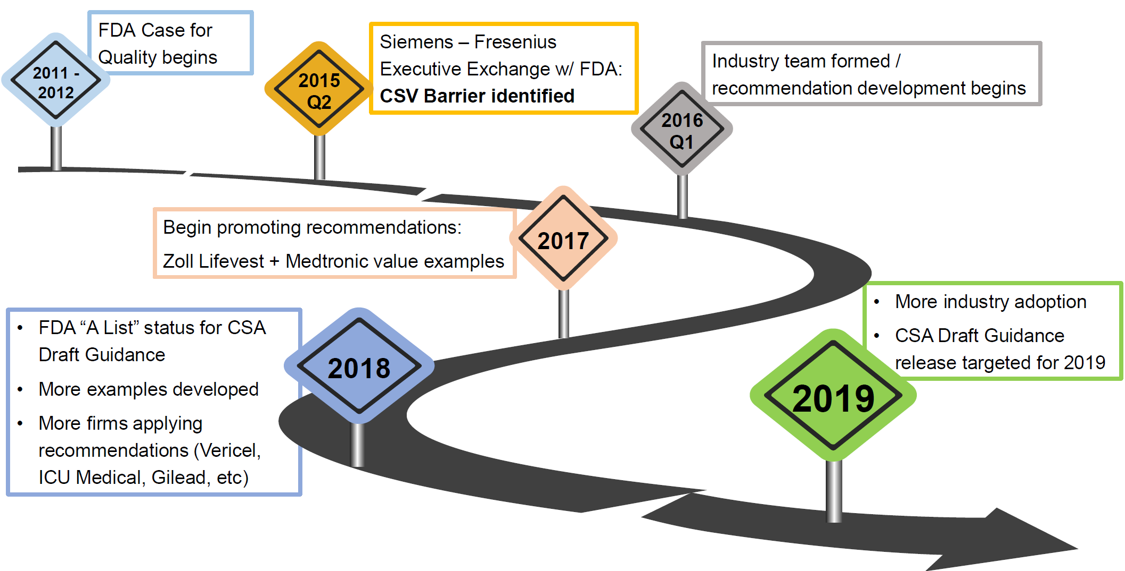
Journey of FDA CSV Team

Slide 4
FDA Case for Quality概要
FDA CDRHは公衆衛生をより適切に保護および促進する高品質の製品に焦点を当てることに重きを置いている。
その取り組みの一環として、FDAは、2011年からCase for Qualityプログラムを開始した。
Case for Qualityの目的は、高品質の医療機器を一貫して製造している製造業者をFDAが特定するのに役立てることである。
これにより、FDAが課す法規制に準拠し、かつ一貫して高品質な製品の製造プラクティスを持つ参加者をFDAが特定できるようになる。

Slide 5
FDA Case for Quality概要
さらに、最終的にはこのプログラムにより他の製造業者の製造品質レベルを上げるために役立つ、サクセスフルな製造慣行を特定することを目的としている。
FDAは2011年10月31日に「Understanding Barriers to Medical Device Quality」と題するレポートを発表した。
レポートでは、FDAが実施した過去の医療機器の品質に関する詳細なデータレビュおよび業界の利害関係者のフィードバックから得た知見がまとめられている。

Slide 6
FDA Case for Quality概要
当該レポートにおいて、FDAは製品品質に影響を与えるリスクを示した。
そして、それらのリスクに着目して管理を実施している製造業者は生産性が向上し、苦情が減少し、是正・予防措置および調査の必要性が減少し、品質関連のコストが競合他社より低くなっているといことを示した。
すなわち、当該レポートは「品質への投資には長期的な見返りがある」ということを示した。

Slide 7
FDA Case for Quality概要
Case for Qualityは、医療機器の品質に関する客観的な情報に焦点を当てている。
データ、プロセス、および医療機器のパフォーマンスの分析を通じて、医療機器の革新を促進する。
また、利害関係者間のインタラクションを医療機器の品質に集中させるような戦略を促進する。

Slide 8
FDA Case for Quality概要
品質に重点を置いたアプローチを採ることの利点は以下である：
医療機器製造業者はコストを削減し、利益を増加させることができる。 顧客満足度を上げ、競争上の優位を得ることができる。
医療機器の使用者側は、使用する医療機器が意図したとおりに機能すると信頼できるようになる。
FDAのレビュプロセスもスムーズに進み、使用者がより早く高品質の医療機器にアクセスできるようになる。

Slide 9
Case for Qualityの構成要素
品質にフォーカスすること
利害関係者の参画

Slide 10
1. 品質にフォーカスすること（Focus on Quality）
FDAは通常、製造業者のコンプライアンス、すなわち医療機器の設計と製造で使用される方法、および使用される設備とコントロールを管理する規制に準拠しているかどうかについて評価する。
しかしながらFocus on Qualityイニシアチブでは、コンプライアンスの達成をベースラインとして扱い、品質に関するアウトカムを改善する品質にとって重要なプラクティス（critical-to-quality practices）を含めることを模索している。
FDAは利害関係者と協力し、医療機器の設計および製造中に製造業者が品質にとって重要なプラクティスを実施することを促進している。

Slide 11
1. 品質にフォーカスすること（Focus on Quality）
当該プラクティスは、顧客のニーズを満たすための設計の改善から、製造におけるエラーの制御や品質問題の検出速度の向上にまで及ぶ。

Slide 12
2. 利害関係者の参画
FDAは、医療機器イノベーションコンソーシアム（MDIC）およびその他の利害関係者と協力しCase for Qualityに取り組んでいる。

Slide 13
2018年のパイロットプログラム
2018年1月、FDAは、「自主的な製造および製品品質パイロットプログラム」を開始した。
プログラムの一環として、プログラム参加者は組織の品質成熟度評価の実施に同意し、品質プラクティスをさらに改善することを約束した。
その見返りとして、参加者はFDAとの合理的な関わりを持ち、サーベイランスおよび査察を減少させた。
パイロットプログラムの結果の評価は、適合した能力成熟度モデル統合（CMMI）モデルに対し、認定されたサードパーティによって実施された。

Slide 14
2018年のパイロットプログラム
FDAは、CMMI研究所によって実施される評価は、製造業者の規制負担を軽減しながら、最終的には市場でより安全で高品質の医療機器につながる可能性のある継続的なプロセス改善を推進するために製造業者が対処できるギャップを特定するのに役立つとしている。

Slide 15
2018年のパイロットプログラム
品質成熟度評価の目標は、参加している医療機器製造サイトに、さまざまなプロセス領域での成熟度に関する洞察を提供し、改善領域を決定し、前向きに議論することである。
参加サイトとそれぞれの評価チームが協力して、関心のある分野について話し合い、進捗状況と成長を報告するように設計された四半期ごとのチェックインを通じて継続的な改善に取り組んだ。
その結果、プロセスと医療機器の両方が改善され、最終的には患者の転帰が改善された。

Slide 16
2018年のパイロットプログラム
品質成熟度評価を受けることで、参加している医療機器製造サイトの継続的な改善と組織の卓越性が促進される。
参加サイトは、CDRHとオープンに関与することを約束し、四半期ごとに進捗状況を監視するために、評価後にベースラインメトリックを提出する必要があった。
参加者のサイトは、自らの品質成熟度評価の費用をカバーする責任があった。

Slide 17
2018年のパイロットプログラム
このプログラムを通じて、FDAは、参加する製造サイトの監視および事前承認検査の実施を控え、そのような検査が引き起こす可能性のある負担と混乱を減らし、参加者がイノベーションと改善の取り組みにリソースをシフトできるようにすることを意図した。
パイロットには、米国国内のサイト、国際的なサイト、およびさまざまな医療機器リスク分類にわたる46のサイトが参加した。
パイロット参加者の80％以上が、品質成熟度評価が製品の品質に直接的な価値があることを示し、90％以上が品質成熟度評価に関して前向きな経験を報告した。

Slide 18
Understanding Barriers to Medical Device Quality
「Understanding Barriers to Medical Device Quality」（2011年10月31日発出）
当該レポートで示された知見は以下のとおりである。

Slide 19
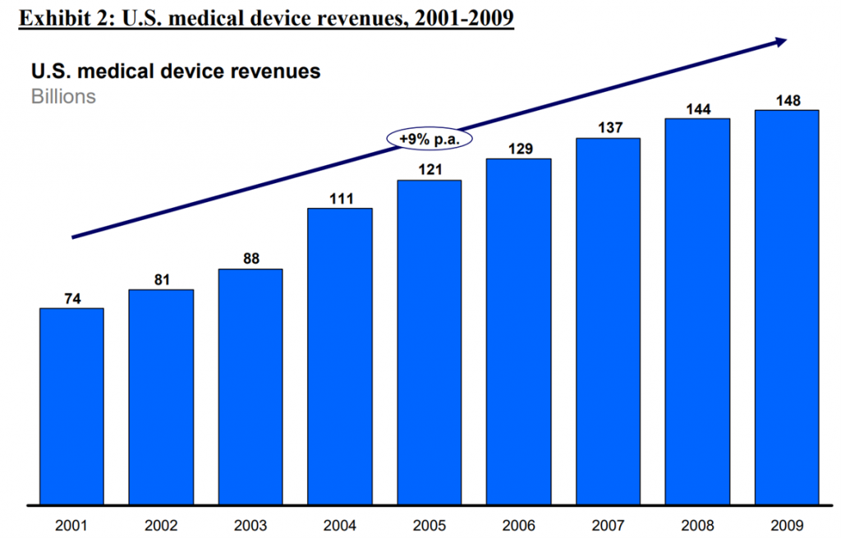
１．医療機器業界は、過去10～20年の間に製造した製品に関して、収益および技術の複雑性の両方で驚異的な成長を遂げている。

Slide 20
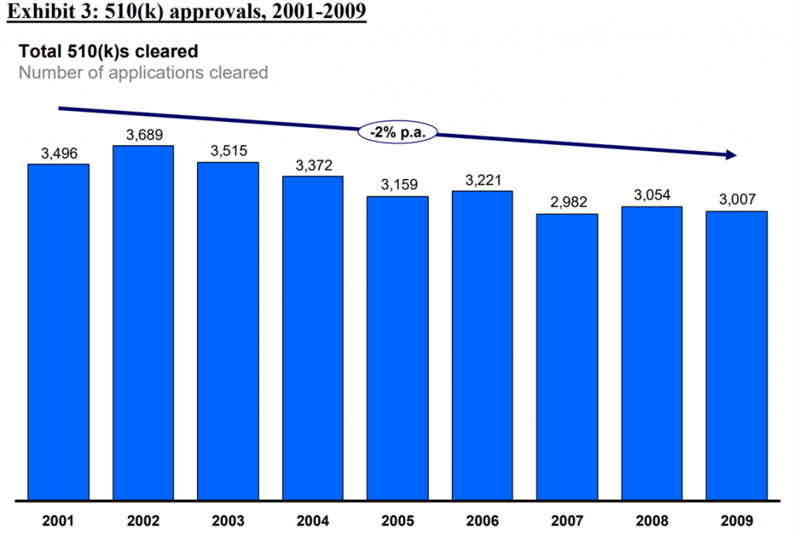
１．医療機器業界は、過去10～20年の間に製造した製品に関して、収益および技術の複雑性の両方で驚異的な成長を遂げている。

Slide 21
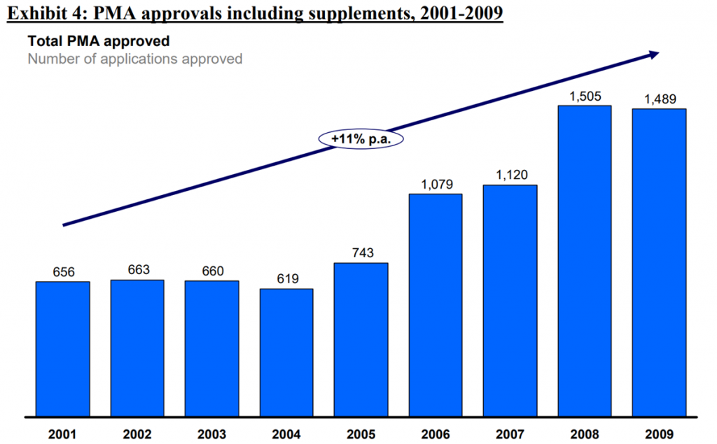
１．医療機器業界は、過去10～20年の間に製造した製品に関して、収益および技術の複雑性の両方で驚異的な成長を遂げている。

Slide 22
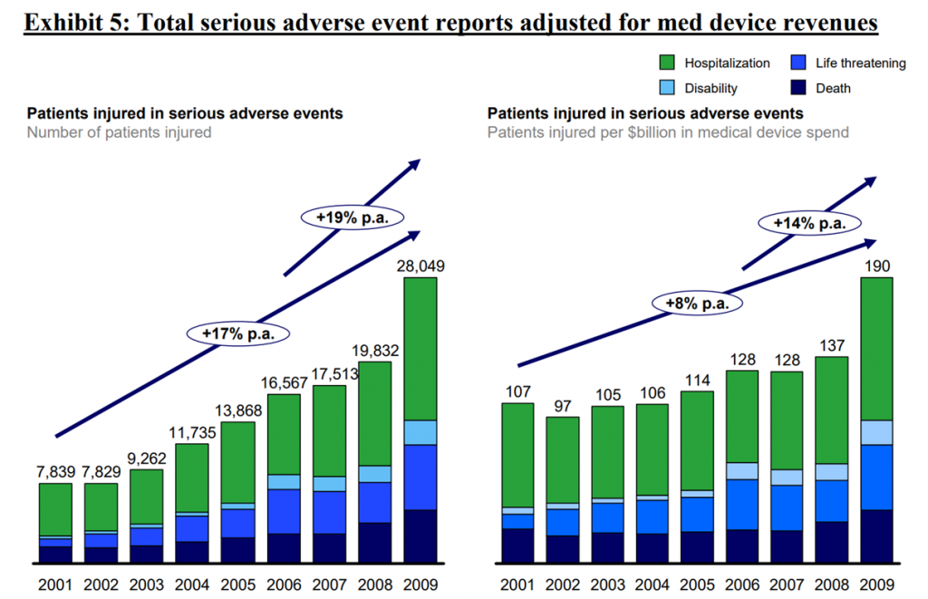
２．医療機器の使用に関連する重大な有害事象の報告が、2001年以降、業界の成長を年率8％上回っている。
2001年～2009年の重大な有害事象。左：重大な有害事象により負傷した患者数／右：医療機器支出10億ドルあたりの重大な有害事象により負傷した患者数

Slide 23
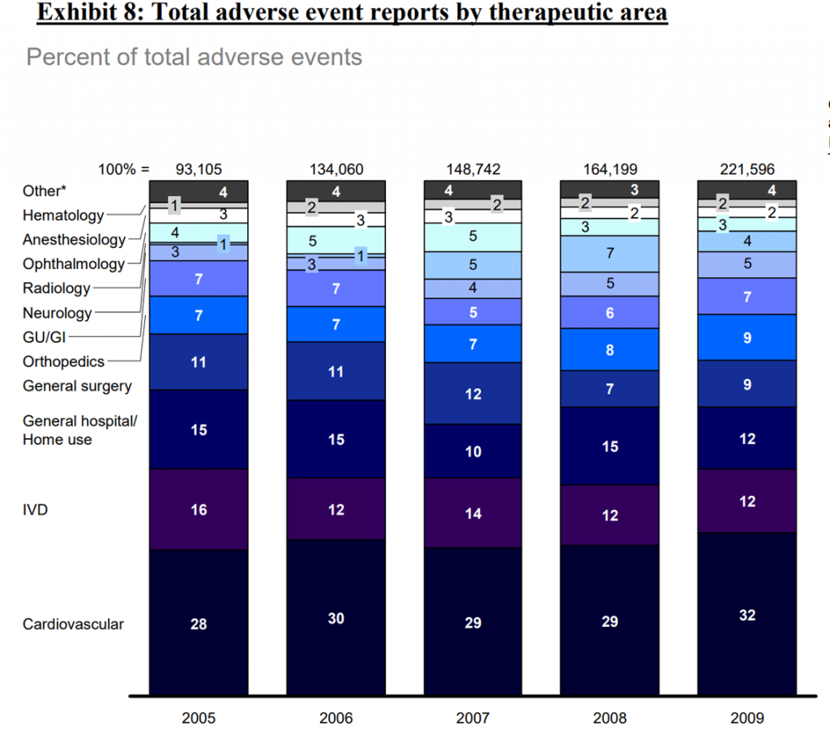
３．品質リスクは業界全体に均等に分散されているわけではない。
治療分野別でみると、心臓血管機器、体外診断（IVD）、および一般的な病院/外科用機器が有害事象の報告のほぼ60％を占めている。
2005年から2009年までのすべての重篤な有害事象報告の65％を占めるのは、1189の製品コードのうち20のみであった。

Slide 24
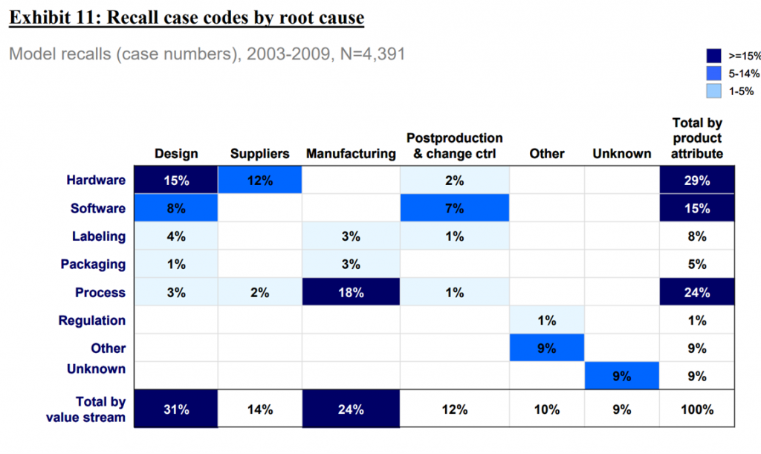
４．製品の設計および製造プロセスにおける欠陥がすべての製品リコールの半分以上を引き起こしていた。
2003年～2009年のリコールの原因マトリクス。設計の欠陥によるものが31%、製造の欠陥によるものが24%。 製品の特性で言うと、ハードウェアの起因が29%、ソフトウェア起因が15%。

Slide 25
５．業界における品質改善のための7つの主要な機会：
オペレーティングシステムの改善
設計および信頼性エンジニアリング―具体的には、実際の製品を使用したバリデーション、信頼性があり、製造のしやすい設計、およびソフトウェアの堅牢性。

Slide 26
５．業界における品質改善のための7つの主要な機会：
ソフトウェアの堅牢性について：
多くの企業は、ソフトウェアの品質が低いのは「フィールドでの使用の影響をシミュレートするための包括的なテストケースの開発」に関する課題に起因していると考えている。
ソフトウェア製品は、さまざまなアプリケーションや環境で、多様なユーザーによって操作される。
さらに、企業の製品には古い「レガシー」ソフトウェアプラットフォームが含まれていることが多く、完全に置き換えるには時間と費用に多大な投資が必要となる。
これらのシステムにパッチおよび回避策を追加すると、多くの場合、障害が発生する可能性が高くなる。
たとえば、ロボット手術装置では、別の問題に完全に対処するために実装されたソフトウェアの修正によって、意図しないパフォーマンスの問題が発生した。

Slide 27
５．業界における品質改善のための7つの主要な機会：
このような複雑さに直面して、多くの医療機器企業は、ソフトウェアシステムの効果的なスコープ設定、設計、および検証に苦労している。 FDAがインタビュを実施した企業の中には、正式なソフトウェア開発モデル（Capability Maturity Modelなど）に従っている企業はほとんどなかった。
連邦航空局（FAA）と原子力規制委員会（NRC）は、リスクの高い環境で機能する複雑なソフトウェア技術を生み出す業界を規制している。
これらの業界は、医療機器のテンプレートとして機能する可能性のある高品質で信頼性の高いソフトウェアを開発するためのクラス最高の例を提供する。
たとえば、航空宇宙メーカーは、フェイルセーフソフトウェア操作を保証するために、保証や安全ケースなどの高度なソフトウェア品質ツールを定期的に使用している。

Slide 28
５．業界における品質改善のための7つの主要な機会：
堅牢な製造後モニタリングおよび基本的なコンプライアンス要求を超えた設計および製造へのフィードバック。
供給者の管理プロセス。特に材料とプロセスの変更管理。
マネジメントインフラストラクチャの改善
コンプライアンスを超える品質メトリクスおよび測定システム
コンプライアンスだけに焦点を合わせるのではなく、組織全体で部門の枠を超えて統合する質の高い組織
パフォーマンス管理。設計エンジニアなど、品質の結果に関連する重要な役割を担っている要員が、品質パフォーマンスを中心に測定され、インセンティブが与えられる。

Slide 29
５．業界における品質改善のための7つの主要な機会：
マインドセットおよび行動の改善
企業が深刻な品質関連の問題を経験した場合、品質文化を改善することができる

Slide 30
６．企業が直面する品質改善に係る3つの主要な課題
相対的な品質（すなわち、競合製品間の品質の違い）に関する消費者および意思決定者の持つ情報の不足、市場投入までの時間競争、およびコスト圧力に起因する品質に関する透明性の低さが、品質の重要な改善を制限すること。
医療機器およびその使用環境の複雑性の増大による、現在の品質システムへの負担の増加。 企業は経済環境の不透明さおよび規制要件に関する懸念から、その品質インフラストラクチャを体系的にアップグレードすることができていないと報告している。
規制要件の枠組みが品質アウトカムの保証と不整合であると企業は感じている。 規制要件へのコンプライアンスは品質を確実なものとせず、現在の介入慣行は品質改善を阻害するインセンティブとなり得る。

Slide 31
７．インタビュおよびデータの分析により、品質のベストプラクティスの採用を加速するためにFDAが採ることのできるいくつかのステップが特定された。
これらのステップで、以下の7つのテーマに対応する：
業界の品質ギャップに対処するための規制努力に焦点を当てる
相対的な品質の可視性を高めて、市場の力を活用して品質を推進する
当局の期待と規制要件の一貫性および明確性を最適化する
同様のハイテクおよび複雑な業界の規制当局の慣行から学ぶ
潜在的な影響を最大化するためのデータ収集および分析の強化
FDAのコンプライアンスイニシアチブを継続的に改善するために、当局の豊富なデータと分析を活用する
製品品質の向上に関する業界の関与および業界とのコラボレーションのレベルを高める

Slide 32
MDICについて
Medical Device Innovation Consortiumの略。
官民パートナーシップを通じて、革新的で高品質、安全で費用効果の高い医療技術への患者のアクセスを加速および改善することを目指している。
MDICのボードメンバーには、CDRHのディレクター、CMSのカバレッジおよび分析のディレクター、患者団体、非営利団体、および業界を代表する幹部が含まれている。
MDICは、医療機器レギュラトリサイエンスの進歩を唯一の目的として作成された、史上初の官民パートナーシップ（PPP）である。

